Slide 1
ΕΡΓΑΣΙΑ ΧΗΜΕΙΑΣ
ΕΠΙΜΕΛΕΙΑ
ΠΑΡΑΣΚΕΥΗ ΜΥΛΩΝΑΚΟΥ
ΕΛΕΝΗ ΚΟΡΟΜΒΟΚΗ
ΚΩΝΣΤΑΝΤΙΝΑ ΞΗΝΤΑΡΑ
ΔΗΜΗΤΡΑ ΝΙΚΟΛΑΡΟΥ
ΓΕΩΡΓΙΑ ΚΟΝΙΑΡΗ
ΥΠΕΥΘΥΝΟΣ ΚΑΘΗΓΗΤΗΣ
ΚΩΝΣΤΑΝΤΙΝΟΣ ΓΕΩΡΓΟΠΟΥΛΟΣ

Slide 2
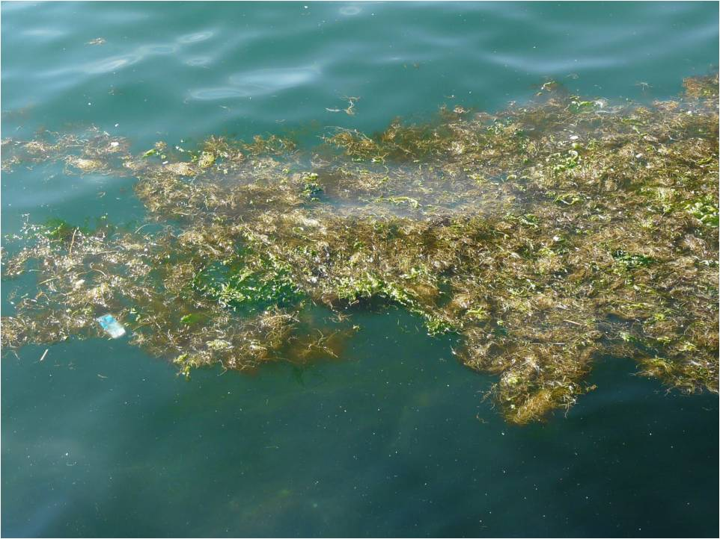
ΕΥΤΡΟΦΙΣΜΟΣ

Slide 3
ΕΥΤΡΟΦΙΣΜΟΣ
Ο ευτροφισμός είναι περιβαλλοντικό πρόβλημα που παρουσιάζεται σε λίμνες ή κλειστούς αβαθείς κόλπους κάτω από ορισμένες συνθήκες. Στην ουσία δημιουργείται υπέρμετρη αύξηση της συγκέντρωσης θρεπτικών στοιχείων, που προκαλείται από τον εμπλουτισμό των υδάτων με απορροές θρεπτικών στοιχείων. Τα βακτήρια και οι άλγες αυξάνονται σε αριθμό τόσο, που σχηματίζουν επικάλυμμα στις υδάτινες επιφάνειες, προκαλώντας σκίαση στο νερό κάτω από την επιφάνεια. Χωρίς φως, οι φωτοσυνθετικοί οργανισμοί στον πυθμένα θανατώνονται, προσφέροντας ακόμη μεγαλύτερη ποσότητα τροφής σε άλλα βακτήρια, που συνεχίζουν να αναπτύσσονται. Καθώς ο αριθμός των βακτηρίων αυξάνεται, η κατανάλωση του διαλυμένου στο νερό οξυγόνου αυξάνεται δραματικά, ενώ η παραγωγή ελαττώνεται, με αποτέλεσμα να μην υπάρχει οξυγόνο για τους μη φωτοσυνθετικούς οργανισμούς, όπως, π.χ. τα ψάρια. Τα ψάρια είναι οι πρώτοι οργανισμοί που πεθαίνουν ενώ ακολουθούν και τα βακτήρια δημιουργώντας ένα νεκρό οικοσύστημα. Αποτέλεσμα του ευτροφισμού είναι η πτώση της ποιότητας του νερού, η μεταβολή της χλωρίδας και πανίδας των νερών, η μείωση της αισθητικής αξίας του περιβάλλοντος .

Slide 4
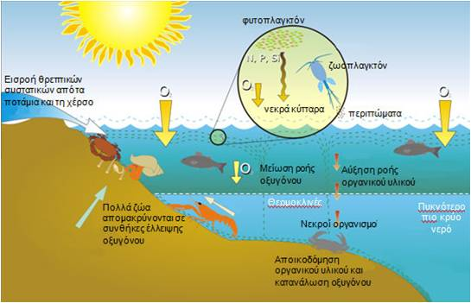
Ο ΕΥΤΡΟΦΙΣΜΟΣ ΜΕΣΑ ΑΠΟ ΜΙΑ ΕΙΚΟΝΑ

Slide 5
ΤΑ ΑΠΟΤΕΛΕΣΜΑΤΑ ΤΟΥ ΦΑΙΝΟΜΕΝΟΥ
Χωρίς φως, οι φωτοσυνθετικοί οργανισμοί στον πυθμένα θανατώνονται, προσφέροντας ακόμη μεγαλύτερη ποσότητα τροφής σε άλλα βακτήρια, που συνεχίζουν να αναπτύσσονται. Καθώς ο αριθμός των βακτηρίων αυξάνεται, η κατανάλωση του διαλυμένου στο νερό οξυγόνου αυξάνεται δραματικά, ενώ η παραγωγή ελαττώνεται, με αποτέλεσμα να μην υπάρχει οξυγόνο για τους μη φωτοσυνθετικούς οργανισμούς, όπως, π.χ. τα ψάρια. Τα ψάρια είναι οι πρώτοι οργανισμοί που πεθαίνουν ενώ ακολουθούν και τα βακτήρια δημιουργώντας ένα νεκρό οικοσύστημα. Αποτέλεσμα του ευτροφισμού είναι η πτώση της ποιότητας του νερού, η μεταβολή της χλωρίδας και πανίδας των νερών, η μείωση της αισθητικής αξίας του περιβάλλοντος καθώς και οι περιορισμένες δυνατότητες για αναψυχή.

Slide 6
Ο ΕΥΤΡΟΦΙΣΜΟΣ ΣΤΗΝ ΕΛΛΑΔΑ
Φαινόμενα ευτροφισμού παρουσιάζει το 25% των λιμνών της χώρας ως αποτέλεσμα της συγκέντρωσης νιτρικών και φωσφορικών ενώσεων, κυρίως από τα γεωργικά και αστικά απόβλητα στα επιφανειακά νερά. Οπως επισημαίνεται στην έκθεση του ΕΚΠΑΑ, οι λίμνες Βεγορίτιδα, Βιστωνίδα, Βόλβη, Δοϊράνη, Καστοριάς, Λαγκαδά, Κερκίνη, Παμβώτιδα, Παραλίμνη, Πετρών, Υλίκη, παρουσιάζουν ευαισθησία ως προς τον ευτροφισμό.Η καταστρατήγηση της κείμενης πολεοδομικής και περιβαλλοντικής νομοθεσίας συγκαταλέγεται ως μία από τις κύριες αιτίες υποβάθμισης των ευαίσθητων φυσικών οικοσυστημάτων. Οπως σε Ασωπό, Κηφισό, Καλαμά, λίμνες Κορώνεια και Βόλβη, εκβολές του ποταμού Στρυμόνα, Αμβρακικό Κόλπο, από τη διάθεση υγρών αποβλήτων.Ο υγροβιότοπος του Λούρου - Νεοχωρίου, η Τουρλίδα, ο Κόλπος Λαγανά Ζακύνθου, ο υγρότοπος Αλυκής στην Κω είναι περιοχές που δέχονται πιέσεις από την αυθαίρετη δόμηση, τα μπαζώματα, τις επιχωματώσεις, τις αμμοληψίες. Οι Εβρος, Νέστος, Αξιός πλήττονται από διασυνοριακά βιομηχανικά απόβλητα. Κτηνοτροφικές εγκαταστάσεις, μονάδες επεξεργασίας τροφίμων και εργοστασίων μεταποίησης πλήττουν τις λίμνες Αγιάς Χανίων, Τριχωνίδας και τα απόβλητα ελαιοτριβείων τις εκβολές Γεροποτάμου και Γεωργιούπολης.

Slide 7
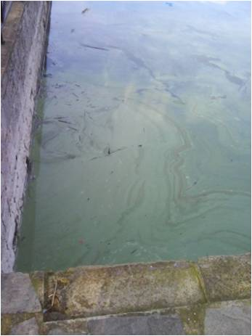
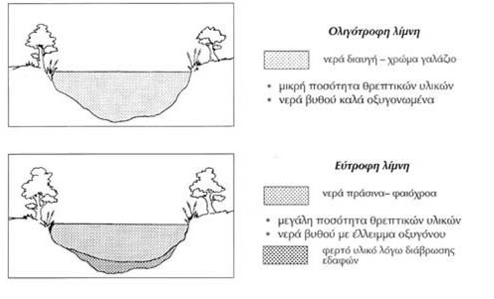
ΕΙΚΟΝΕΣ

Slide 8
ΑΝΤΙΜΕΤΩΠΙΣΗ
Ο ευτροφισμός αποτελεί πρόβλημα στους ανθρώπους. Η μείωση του πρέπει να αποτελεί βασικό μέλημα κατά την εξέταση της μελλοντικής πολιτικής, καθώς και για μια βιώσιμη λύση για όλους, συμπεριλαμβανομένων των γεωργών και των κτηνοτρόφων, όπου αυτό φαίνεται εφικτό. Ο βιολογικός καθαρισμός των αποβλήτων, ο έλεγχος στις αγροτικές και γεωργικές απορροές/ακατέργαστα απόβλητα συμβάλουν σημαντικά στην μείωση αυτού του φαινομένου. Θα χρειαστούν τρομερά ποσά ενέργειας για να επανέλθει ένα οικοσύστημα στην αρχική του ισορροπία. Καταστρέφοντας το είναι σαν να κατεβαίνουμε έναν ουρανοξύστη με τις σκάλες. Αντίθετα, επαναφέροντας ένα οικοσύστημα στο original, υγειές επίπεδο του, είναι σαν να ανεβαίνουμε φορτωμένοι τον ουρανοξύστη με τις σκάλες. Στην φύση, δεν υπάρχουν ανελκυστήρες, η καταστροφή κάποιων οικοτόπων και η εξαφάνιση οργανισμών μπορεί να είναι μη αναστρέψιμη

Slide 9
ΒΙΒΛΙΟΓΡΑΦΙΑ:
http://www.google.gr/search?um=1&hl=el&bav=on.2,or.r_gc.
http://www.google.gr/search?q=%CE%B5%CF%85%CF%84%CF%81%CE%BF%CF%86%CE%B9%CF%83%CE%BC%CE%BF%CF%82
http://earthlab.uoi.gr/earthlab_files/kontogeorgiou/1_Kontogeorgiou_eytrofismos.pdf
http://el.wikipedia.org/wiki/%CE%95%CF%85%CF%84%CF%81%CE%BF%CF%86%CE%B9%CF%83%CE%BC%CF%8C%CF%82

Slide 10
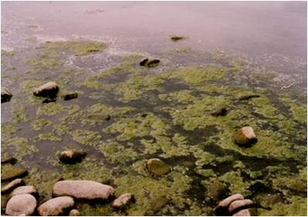
ΕΥΧΑΡΙΣΤΟΥΜΕ ΓΙΑ ΤΗ ΠΡΟΣΟΧΗ ΣΑΣ

